Slide 1
物联网应用——智能车库
小组成员：周禹庆 张驰 曹璐璐
指导老师：任健吉 倪水平

Slide 2
目 录
1、项目产品的开发背景
2、产品设计原理与方法
3、项目产品的功能介绍
4、项目产品的市场前景

Slide 3
1
项目产品的开发背景

Slide 4
用户对智能车库的功能的需求
50%
75%
90%
20%
l
车库温湿度情况
车库门前是否被
其他车辆占据
出门时车库门是否关闭
车库灯光效果

Slide 5


1
1、智能家居前景广阔，市场需求量在逐渐增长，而据调查，市场上有关车库方面的智能家居功能不完善，难以满足用户需求
2、通过智能手机或电脑操作家电，让人享受“身在外，家却在身边”的智能家居生活是社会的一大新的发展潮流
3、通过调查，最让人担心的事情排行榜上，忘记关车库门的排名很靠前。使智能车库的市场需求量占比较大
4、智能手机与智能传输的成本越来越低

Slide 6
2
产品设计原理与方法

Slide 7
2
作品简介
我们的作品拥有一个wifi接口，使用手机配置单片机上的wifi模块配置上网，单片机能够上网之后就能通过路由器跟手机通讯，达到手机控制单片机上的模块，可以获取单片机上的电机的信息，控制单片机上的电机运转。当然，也可以在单片机上接其他模块，比如蜂鸣器，若有人进去车库可以让蜂鸣器响，以此达到模仿报警的效果。还有单片机上还有一个温湿度传感器，借此可以检测工作室的温室度，由此可以更好的使其工作。当然，本作品还有很多其他的拓展功能。
我们将会增加智能视频传输和距离传感器，使用户可以及时查看和感知车库门前道路情况，谨防有人占据车库门前停车。

Slide 8
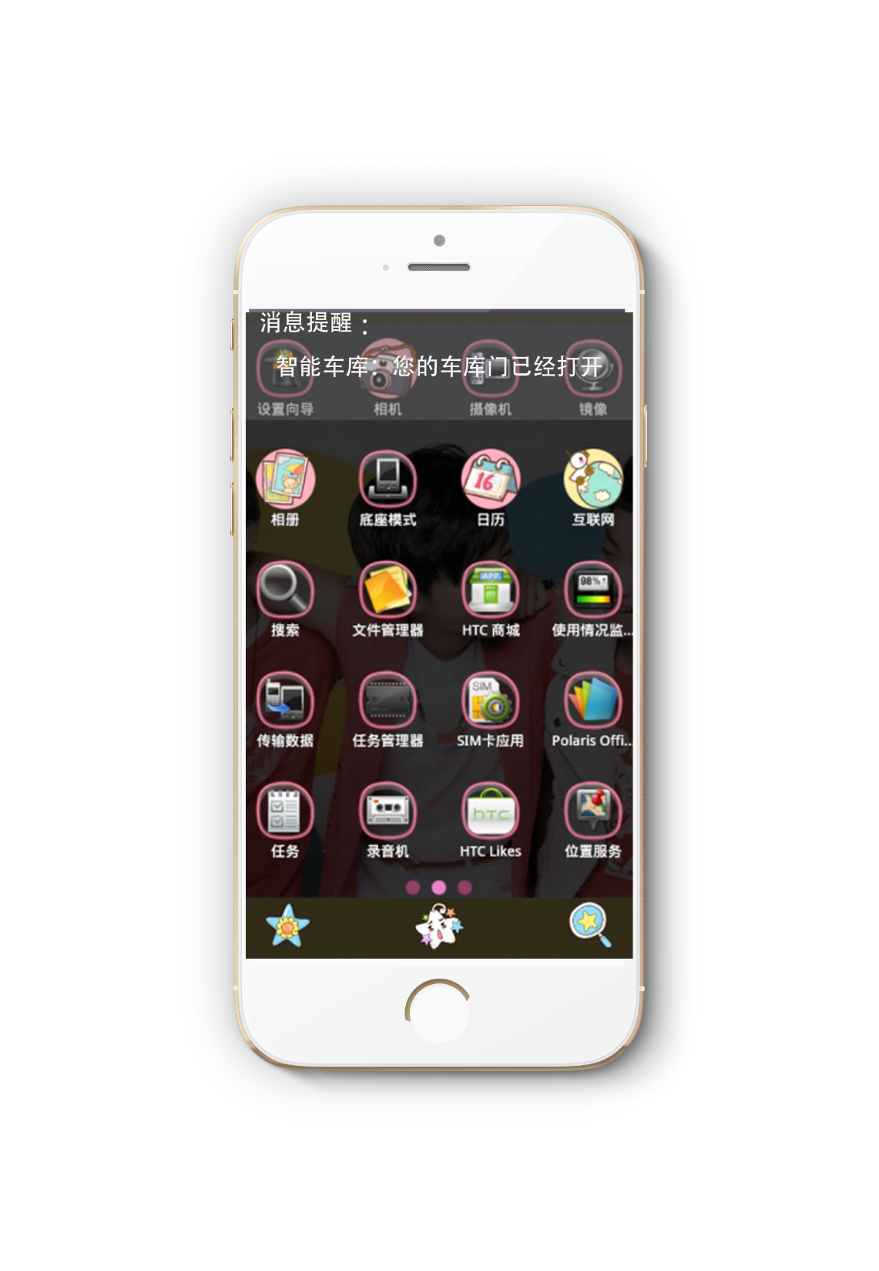
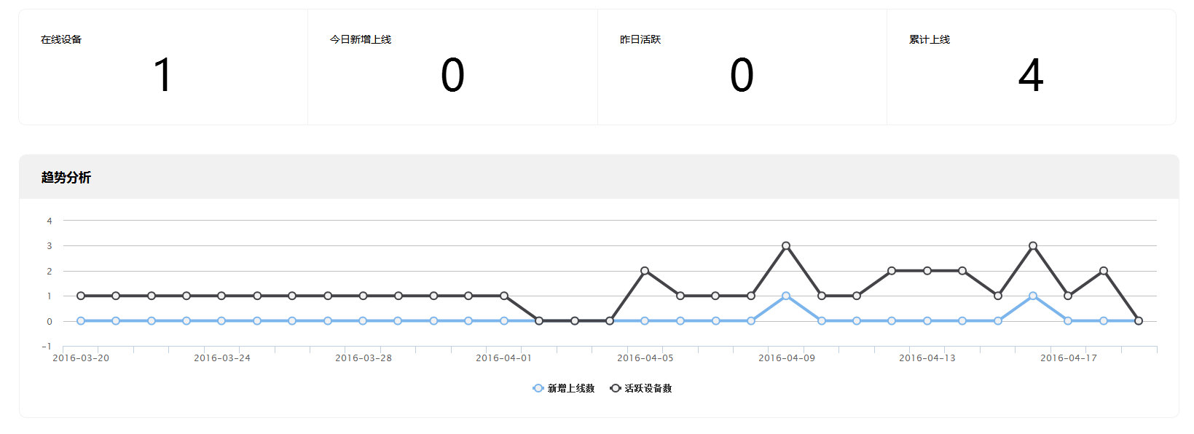
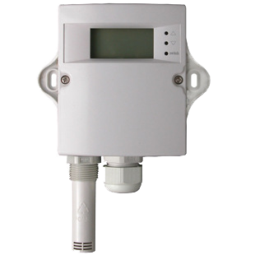

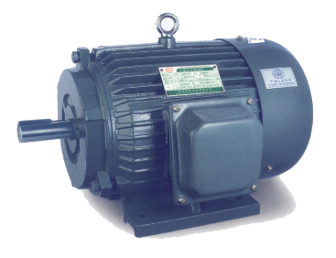

消息提醒
本产品数据统计界面
红外感应器
温湿度传感器
电动机
RGB彩色氛围灯

Slide 9
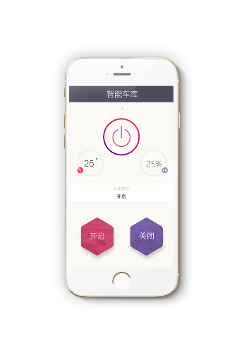
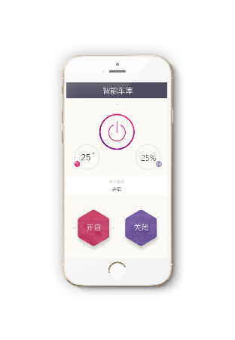


工作原理
2
智能车库，开启智能生活
服务器远程控制硬件端
单片机能够上网之后就能通过路由器跟手机通讯
配
置
能获取单片机上车库门开关车库照明，车库内温湿度等信息。
达到控制单片机上的模块
用手机配置单片机上的wifi模块配置上网

Slide 10
3
项目产品的功能介绍

Slide 11




项目产品的功能介绍
可以利用手机App，控制和检测车库开关，告别忘关车库们的烦恼。
用户可自定义灯的颜色，为车库营造各种氛围。
车库开关
车库温湿度检测
车库灯光效果
智能车库
配有温湿度检测功能，实时监测车库内温湿度并上传云端在App上显示，使用户随时了解车库内情况。

Slide 12

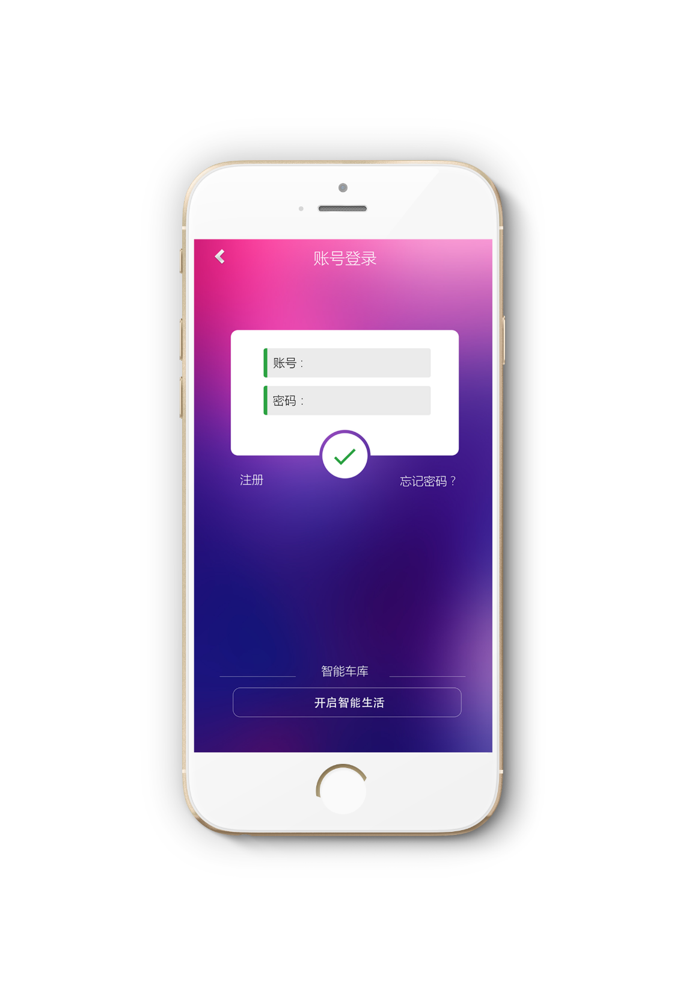
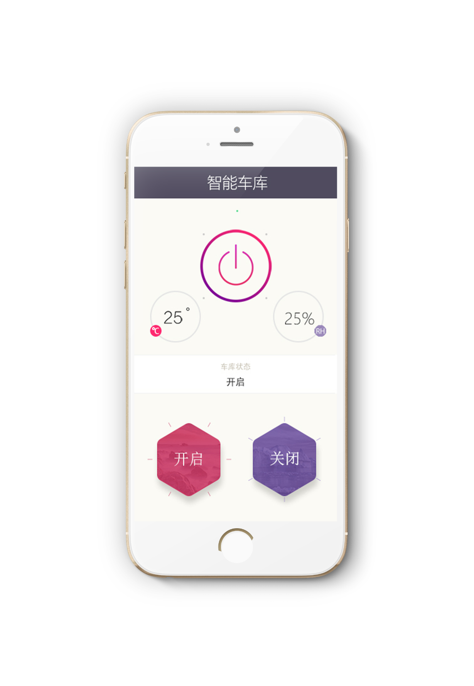
操作界面

Slide 13
4
项目产品的市场前景

Slide 14
项目产品的市场前景
产品现在属于小范围推广阶段，主要用户为住宅小区拥有车库的个人业主，用户反响较好。
但是还会不断优化项目产品，增加项目产品的实用性功能能，优化项目产品的安全性。
后期会加强与项目产品生产厂家的合作，推广产品。

Slide 15

THANK
YOU
——来自智能车库项目组

